Slide 1
农村高血压规范诊疗关键技术
农村常见病规范化诊疗和临床路径研究课题组

Slide 2
一、入组条件：
纳入人群为本项目关键技术集成基地或示范县的成年农村居民。
本人同意使用本关键技术的内容和方法，并签署知情同意书。
既往有高血压病史或者新近诊断为高血压的成年人。
课题一：农村常见病诊疗规范与临床路径研究

Slide 3
二、适用对象：
主要适用于乡镇级卫生院的心血管医生及大内科医生或全科医生。
同时供县级、村级医务人员、卫生管理人员、疾病预防控制人员等参考使用。
农村高血压病人或家属学习参考。
课题一：农村常见病诊疗规范与临床路径研究

Slide 4
三、筛查方法：
机会性筛查：在日常诊疗过程中检测发现血压异常升高者。
重点人群筛查：在各级医疗机构门诊对35 岁以上的首诊患者应测量血压， 高血压易患人群( 如血压130 ~ 139/ 85~89 mmHg、肥胖等) 筛查，建议每半年测量血压1 次。
普查：对于未服用降压药物的成年人，测量辖区全部成年人的血压。
课题一：农村常见病诊疗规范与临床路径研究

Slide 5
四：高血压的诊断与流程：
（一）诊断标准
在未用抗高血压药的情况下，非同日3 次测量，收缩压≥140 mmHg 和( 或) 舒张压≥90 mmHg，诊断为高血压。（包括服药后血压低于140/ 90 mmHg的患者）。按照收缩压及舒张压的水平高的水平及组合，分为双期高血压，单纯收缩期高血压( ISH )及单纯舒张期高血压。
课题一：农村常见病诊疗规范与临床路径研究

Slide 6
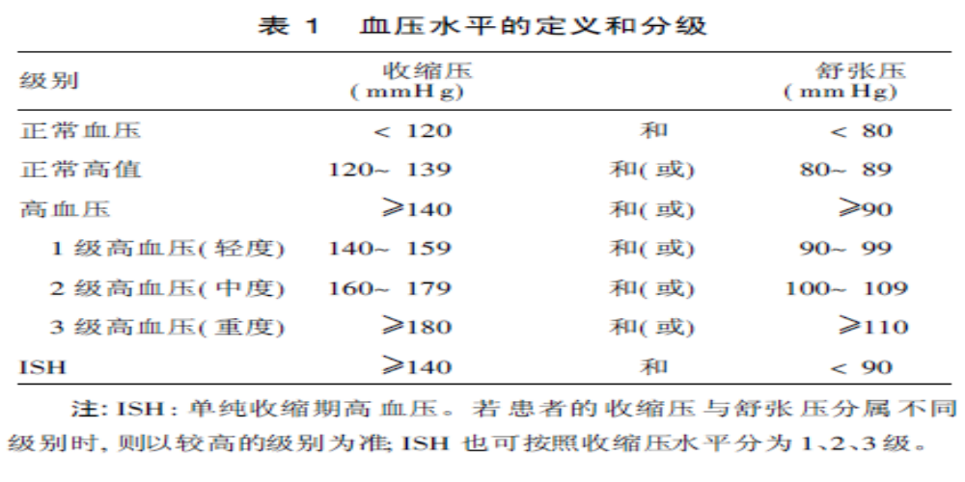
（二）照血压的水平进行分级
本表摘自2009年基层高血压指南
课题一：农村常见病诊疗规范与临床路径研究

Slide 7
（三）继发性高血压的识别与排除
高血压作为某些疾病的一种临床表现，本身有明确而独立的病因，称为继发性高血压。在高血压的首次诊断时应首先想到这一点，这一点很重要，而且必须强调，因为许多的继发性高血压是可以通过特定的手段治愈的。常见的继发性高血压有肾脏病、肾动脉狭窄、原发性醛固酮增多症、嗜铬细胞瘤、皮质醇增多症、睡眠呼吸暂停综合征、药物引起的高血压等。以下几种情况应警惕继发性高血压的可能，应及时转上级医院进一步检查确诊：（长期误诊的例子很多！！特点是“线索简单，查清困难”，因为继发性高血压的确诊多需要价高的设备条件。）
课题一：农村常见病诊疗规范与临床路径研究

Slide 8
继发性高血压的诊断线索
因此本关键技术欲采取乡村医生与大医院结合，找出适合自己的继发性高血压防控模式。）特别强调一下线索：
年龄小于30岁。
血压升高伴肢体肌无力或麻痹，周期性发作，或低血钾。
夜尿增多，血尿、泡沫尿或有肾脏疾病史。
阵发性高血压，发作时伴头痛、心悸、皮肤苍白及多汗等。
下肢血压明显低于上肢，双侧上肢血压相差20mmHg以上。
夜间睡眠时打鼾并出现呼吸暂停。
长期口服避孕药者。
高血压程度严重（达3级以上）且降压效果差，不易控制。
课题一：农村常见病诊疗规范与临床路径研究

Slide 9
（四）高血压患者综合评估及危险分层：
1、高血压患者综合检查评估内容：
病史采集：发病情况，用药情况，生活情况尤其是与继发性高血压有关的情况详细采集。体格检查：准确的血压测量是关键。心律、大动脉搏动及大血管杂音等。实验室检查：基本检查：尿常规，血钾，血红蛋白，常规检查：血肌酐，空腹血脂，血脂，心电图，眼底，超声心动图。必要时可检查颈动脉超声、尿蛋白、尿微量白蛋白、胸片、动脉僵硬度等。靶器官损害症状和体征：包括心、脑肾及大血管的特征性改变。
课题一：农村常见病诊疗规范与临床路径研究

Slide 10
2、高血压患者的危险分层
为地符合简便科学的原则，将高血压的危险分层归纳为“三层、四项”原则。3 层，即将高血压患者分为“低危、中危、高危”三层。四项，是指将为高血压分层的内容分为四大项：“血压水平、现存的危险因素、靶器官损害、伴发临床疾患”。（具体见下表 ）
课题一：农村常见病诊疗规范与临床路径研究

Slide 11
简化危险分层
分层 低危 | 中危 | 高危
⑴ 高血压1级 RF=0 分层 项目 要点 | ⑴ 高血压2 级 或 ⑵ 高血压 1 级 伴 RF 1-2个 | ⑴ 高血压 3 级 或 ⑵ 高血压1 级或 2级 伴RF≥3个 或 （3）靶器官损害 或 （4）临床疾患
简化危险分层项目的内容：
分层 高血压分级 危险因素 项目 （SBP/DBP） （RF） |  | 靶器官损害 临床疾患
1级：140-159 / · 年龄≥55岁 分层 90-99 · 吸烟 项目 2级：160-179 / · 血脂异常 内容 100-109 · 早发心血管家族史 3级：≥180/ · 肥胖 ≥110 · 缺乏体力活动 |  | ⑻ · 左室肥厚 · 脑血管病 · 颈动脉增厚 · 心脏病 ·肾功能受损 · 肾脏病 · 周围血管病 · 视网膜病变 · 糖尿病
课题一：农村常见病诊疗规范与临床路径研究

Slide 12
五、高血压的治疗
（一）治疗目标
总体目标：血压达标，以期最大限度地降低心脑血管病发病及死亡总危险。
具体目标：普通患者血压降至140/ 90 mmH g 以下；老年( \65 岁) 患者的血压降至150/ 90 mmHg 以下；年轻人或糖尿病、脑血管病、稳定性冠心病、慢性肾病患者血压降至130/ 80 mmHg 以下。
（二）高血压药物治疗的时机
高血压初步诊断后，均立即采取治疗性生活方式干预。并根据高血压分级、危险评估及是否具有临床症状等按一下流程处理。
课题一：农村常见病诊疗规范与临床路径研究

Slide 13
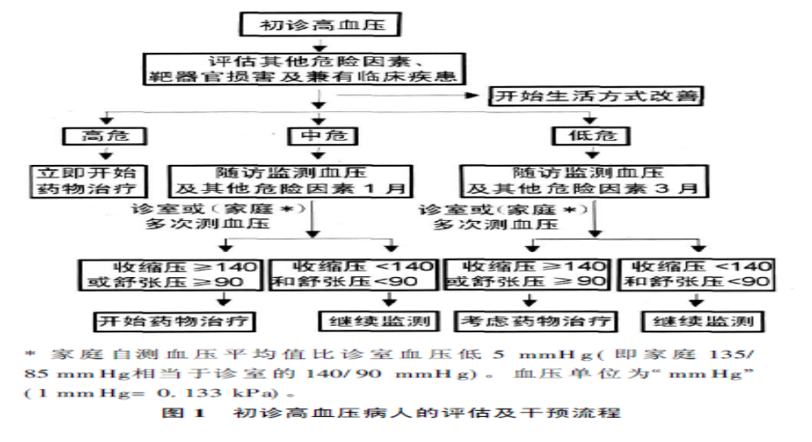
初诊高血压的评估干预流程
课题一：农村常见病诊疗规范与临床路径研究

Slide 14
（三）高血压非药物治疗（TLC疗法）
达到控制高血压以及减少其他心血管疾病的发病危险。非药物治疗有明确的降压效果，如肥胖者体质量减轻10 kg 收缩压可下降5~ 20 mmHg， 膳食限盐( 食盐< 6 g) ，收缩压可下降2~ 8 mmHg。规律运动和限制饮酒均可使血压下降。关键是如何组织患者按照这样的方式实施。（这就是“行”的问题，在山东曲阜进行的早期试验当中，我们试用了高血压村庄互助小组的方法，效果较好，但如何维持尚待研究。）
课题一：农村常见病诊疗规范与临床路径研究

Slide 15
非药物疗法内容和目标
内 容 目 标
减少钠盐摄入 每人每日食盐小于6克；
合理饮食 减少膳食脂肪；适量蔬菜水果每日1斤；
规律运动 每周3~5次中量运动；
控制体重 BMI<24kg/m2；腰围男<90cm；女<85cm；
戒烟 坚决戒烟；
限酒 不提倡饮白酒；如饮酒，则每日白酒小于 1两; 葡萄酒小于2两；啤酒小于5两；
心理平衡 调节情绪，缓解压力。
课题一：农村常见病诊疗规范与临床路径研究

Slide 16
（四）药物治疗原则及常用药物
1、治疗原则
采用较小的有效剂量以获得疗效而使不良反应最小。逐渐增加剂量或联合用药，争取3 月内血压达标。24小时平稳降压，尽量用长效药，个体化治疗。
2、常用降压药的种类
当前常用于降压的药物主要有以下5 类： 钙拮抗剂、血管紧张素转换酶抑制剂( ACEI) 、血管紧张素受体拮抗剂( ARB) 、利尿药( 噻嗪类) 、B 受体阻滞剂( BB) 。以上5 类降压药及固定低剂量复方制剂均可作为高血压初始或维持治疗的选择药物。根据国家基本药制度，基层降压药的选择应考虑安全有效、使用方便、价格合理和可持续利用的原则。
课题一：农村常见病诊疗规范与临床路径研究

Slide 17
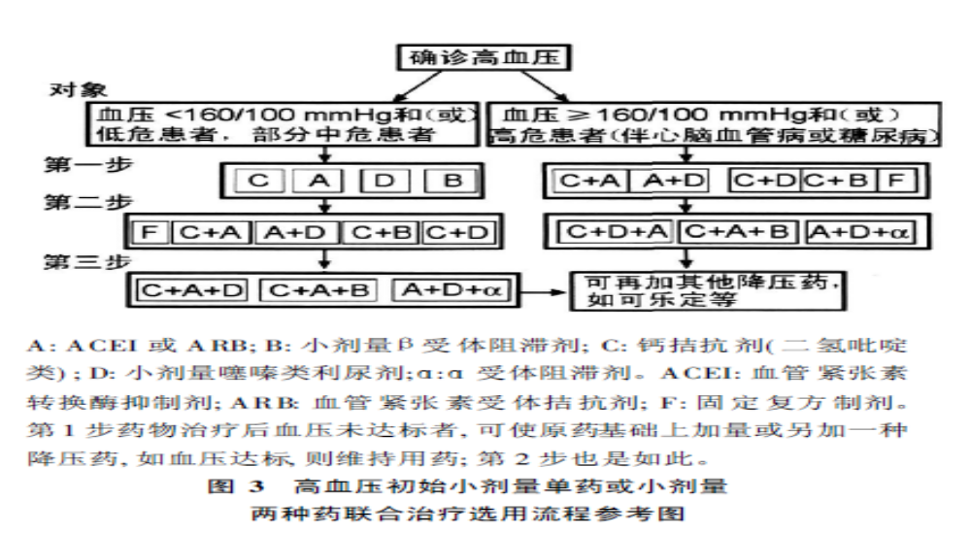
初始小剂量单药或两种药选用参考
课题一：农村常见病诊疗规范与临床路径研究

Slide 18
农村常用的固定复方制剂-方便、经济、有效的选择
采取各药的按需剂量配比处方，其优点是可以根据临床需要调整品种和剂量，采用固定配比复方，其优点是方便，有利于提高病人的依从性。
我国传统复方制剂有复方利血平( 复方降压片) 、复方利血平氨苯蝶啶片( 降压0 号) 、珍菊降压片等, 尽管我国的某些固定复方制剂组成成分的合理性有些争议, 但其有明确的降压作用且价格低廉, 仍可作为基层( 尤其对经济欠发达的农村地区) 降压药的一种选择。我国是脑卒中高发地区, 预防脑卒中是治疗高血压的主要目标。
课题一：农村常见病诊疗规范与临床路径研究

Slide 19
不同价格参考方案
（1 级高血压：低危组）
第一套选用方案 第二套选用方案
① 尼群地平10mg，每日2次 ① 氨氯地平2.5~5mg，每早1次
② 依那普利10mg，每日1次 ② 非洛地平缓释片5 mg， 每早1次
③ 硝苯地平10～20mg，每日2~3次 ③ 贝那普利10~20mg， 每日1~2次
④ 复方降压片1～2片，每日2~3次 ④ 拉西地平4mg，每日1次
⑤ 珍菊降压片1～2片，每日2~3次 ⑤ 硝苯地平缓释片 20mg 每日1~2次
⑥ 卡托普利12.5~25mgmg， 每2~3次； ⑥ 氯沙坦50~100mg，每日1次
⑦ 降压0号 1片，每日1次； ⑦ 缬沙坦80~160mg，每日1次
⑧ 氢氯噻嗪12.5mg， 每早1次； ⑧ 替米沙坦40~80mg，每日1次
⑨ 吲达帕胺1.25~2.5mg 每日1次； ⑨ 比索洛尔 2.5～5mg，每日1次
⑩ 美托洛尔12.5~25mg，每日1~2次； ⑩ 左旋氨氯地平2.5mg，每早1次
⑾ 复方卡托普利1～2片，每日2次； ⑾ 硝苯地平控释片30mg，每日1次
适用低收入患者
课题一：农村常见病诊疗规范与临床路径研究

Slide 20
不同价格参考方案（2 级高血压：中危组)
第一套选用方案 第二套选用方案
① 尼群地平10～20mg，每日2次； ① 氨氯地平2.5~5mg+替米沙坦40mg，每早1次
② 依那普利20mg，每日2次； ② 非洛地平缓释5mg +氢氯噻嗪12.5mg 每日1次
③ 氨氯地平5mg， 每早1次； ③ 贝那普利10mg+氢氯噻嗪12.5mg，每早1次
④ 非洛地平缓释5~10 mg， 每早1次；④ 拉西地平4mg+美托洛尔12.5~25mg，每日1次
⑤ 左旋氨氯地平2.5~5mg，每早1次； ⑤ 氨氯地平2.5~5mg+复方阿米洛利半片,每早1次
⑥ 降压0号 1～2片，每日1次； ⑥ 尼群地平20mg +卡托普利25mg 每日1~2次
⑦ 贝那普利20mg， 每日1~2次； ⑦ 氯沙坦50mg+氢氯噻嗪12.5mg，每早1次
⑧ 硝苯地平缓释片 20mg， 每日2次； ⑧ 缬沙坦80mg+氢氯噻嗪12.5mg，每早1次
⑨ 替米沙坦80mg,，每日 1 次； ⑨ 厄贝沙坦150 mg+氢氯噻嗪12.5mg，每早1次
⑩ 缬沙坦 160 mg， 每早1次； ⑩ 左旋氨氯地平5mg+卡托普利25mg，每日1次
⑾ 氯沙坦100mg，每日1次； ⑾ 比索洛尔2.5mg+氨氯地平5mg，每早1次
⑿ 拉西地平4～8mg，每日1次； ⑿ 培哚普利4mg+吲达帕胺1.25mg 每早1次
⒀ 硝苯地平控释30～60mg，每日1次； ⒀ 缬沙坦80mg+氨氯地平5mg ，每早1次
⒁ 比索洛尔2.5 ～ 5mg，每早1次 ⒁ 非洛地平缓释片5mg+依那普利10mg， 每日1次
课题一：农村常见病诊疗规范与临床路径研究

Slide 21
不同价格参考方案（3级高血压：高危组)
第一套选用方案 第二套选用方案
① 氨氯地平5mg +替米沙坦80mg，每早1次； ① 非洛地平缓释片5~10mg+美托洛尔 12.5mg，每早1次
② 贝那普利10mg+氨氯地平5mg，每日1次； ② 缬沙坦160mg+氨氯地平5mg ，每日1次
③ 非洛地平缓释片5~10mg+氢氯噻嗪12.5mg，每日1次； ③ 氨氯地平5mg +培哚普利4mg，每早1次
④ 硝苯地平控释片30mg+依那普利10mg，每日1次； ④ 比索洛尔5mg+氨氯地平5mg，每日1次
⑤ 氨氯地平5mg+复方阿米洛利1片，每早1次； ⑤ 左旋氨氯地平5mg+氢氯噻嗪12.5mg，每早1次
⑥ 拉西地平4mg+依那普利20mg，每日1次； ⑥ 氯沙坦100mg+氨氯地平5mg，每日1次
课题一：农村常见病诊疗规范与临床路径研究

Slide 22
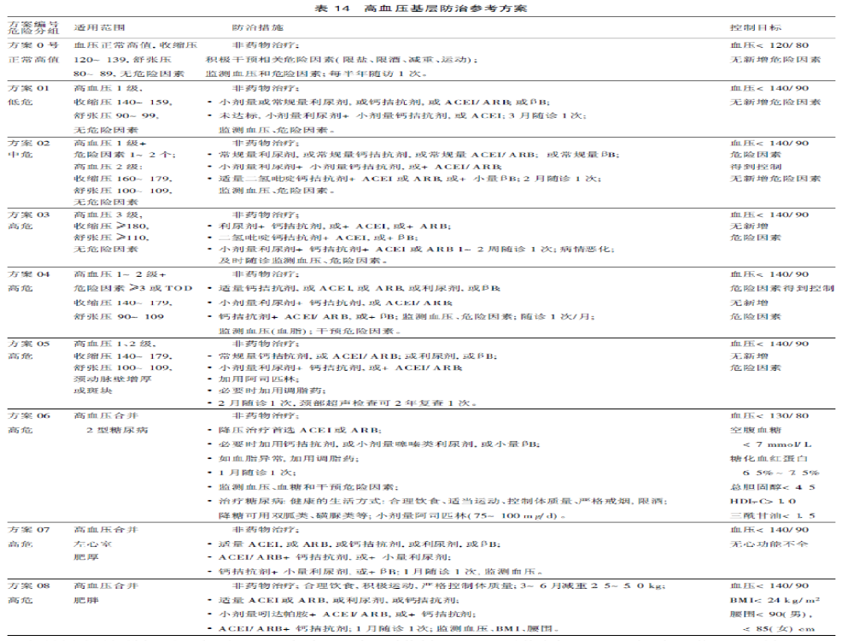
4、不同病情下的参考方案
课题一：农村常见病诊疗规范与临床路径研究

Slide 23
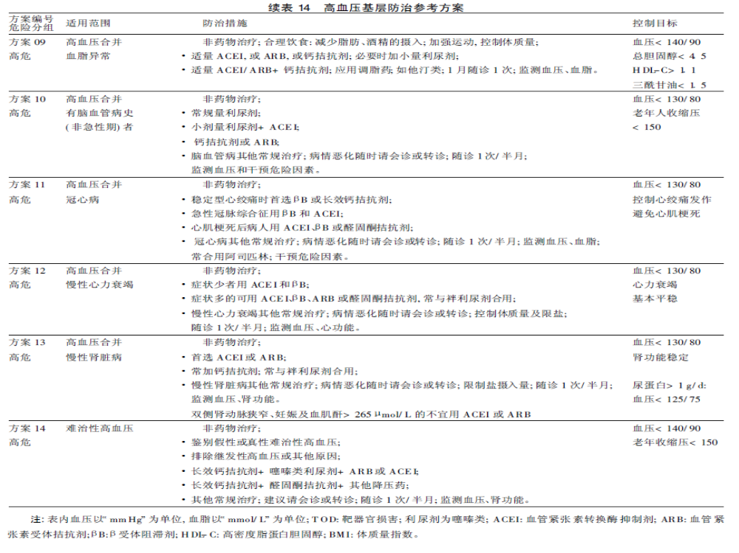
课题一：农村常见病诊疗规范与临床路径研究

Slide 24
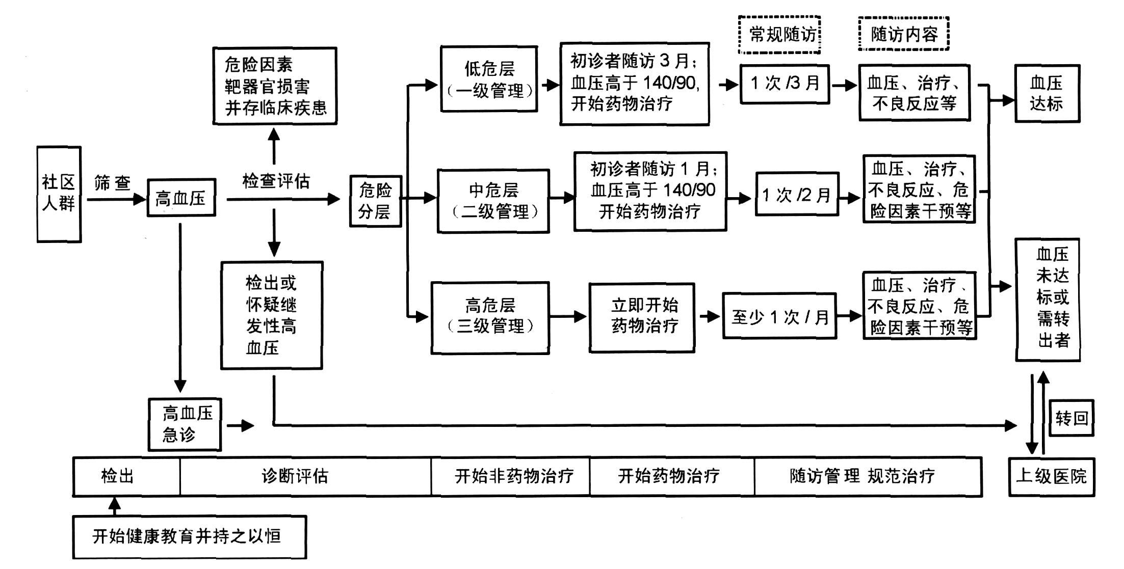
农村高血压防治管理流程图
课题一：农村常见病诊疗规范与临床路径研究

Slide 25
七、疗效评价：
疗效评价分别从短期（3个月）、中期（3个月~12个月）和长期（12个月以上）对以下内容进行评价
（一）临床评价
临床评价内容包括:
症状：明显减轻、减轻、无变化、加重
血压测量数值的变化。（包括偶测血压、自测血压及动态血压等）
检查：心电图、动态心电图、超声心动图
并发症：脑卒中发生率、其他血栓事件发生率、死亡率、出血并发症发生率
（二）疾病控制情况评价
对房高血压患病率、知晓率、服药率、控制率及脑卒中的发生率的评价。
（三）社会经济效益评价
应用卫生经济学统计方法，计算房高血压单病种产生的诊治费用，并与同时期并发症产生的诊治费用比较，评价该关键技术集成产生的社会经济效益。
课题一：农村常见病诊疗规范与临床路径研究

Slide 26
实例分析：
患者，男性，35岁，来自内蒙古牧区，因发现高血压10年就诊，口服3-4种降压药，血压常年控制不能达标， 前来就诊 。经血钾偏低，超薄CT示，左侧肾上腺增生，改服安体舒通后，血压明显降低，到正常水平。
启示： 继发性高血压诊断线索筛查在基层高血压诊断中的重要性。
课题一：农村常见病诊疗规范与临床路径研究

Slide 27
请各位专家指正
课题一：农村常见病诊疗规范与临床路径研究

